Slide 1
МБДОУ «Красносопкинский детский сад «Аленка»
Создание предметно – пространственной среды для индивидуализации педагогического процесса
Старший дошкольный возраст группа «Ромашково» воспитатель: Скорнякова Н.В.
п.Красная Сопка 2024г.

Slide 2
Индивидуализация - процесс создания и осознания ребенком собственного опыта, в котором он проявляет себя в качестве субъекта собственной деятельности, свободно определяющего и реализующего собственные цели, добровольно возлагающего на себя ответственность за результаты своей деятельности.

Slide 3
Индивидуализация развивающей предметно – пространственной среды заключается в том, что каждый компонент единого пространства должен быть предназначен для детского коллектива в целом, при этом предоставлять каждому воспитаннику возможность проявлять и демонстрировать свою индивидуальность и творчество.

Slide 4
Индивидуализация развивающей предметно – пространственной среды способствует
Р
Развитию общения
Развитию любознательности
Развитию инициативности
Развитию творчества
Развитию самостоятельности
Развитию индивидуальности

Slide 5
Компоненты , используемые при организации предметно- пространственной среды, ориентированной на личность ребенка.

Slide 6
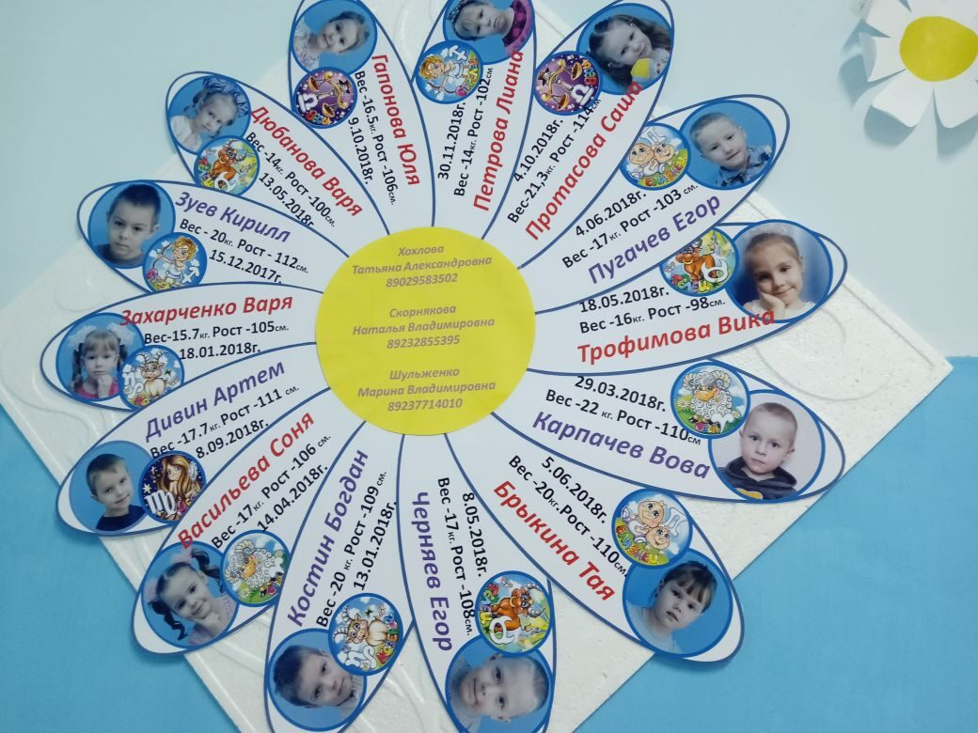
Визитные карточки детей

Slide 7
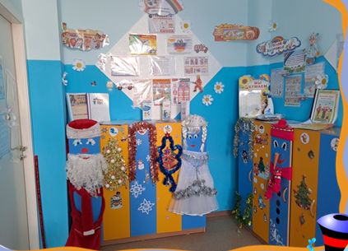
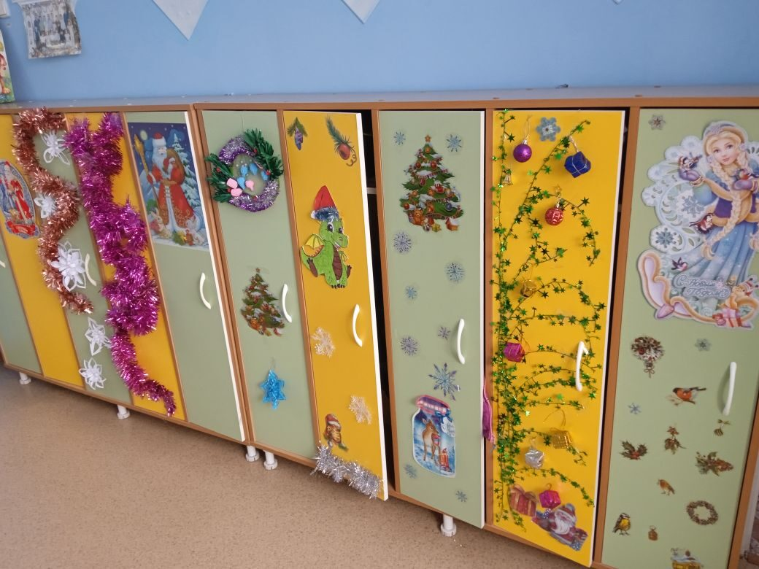
Традиция «Украшаем кабинки»
2023г.
2024г.

Slide 8
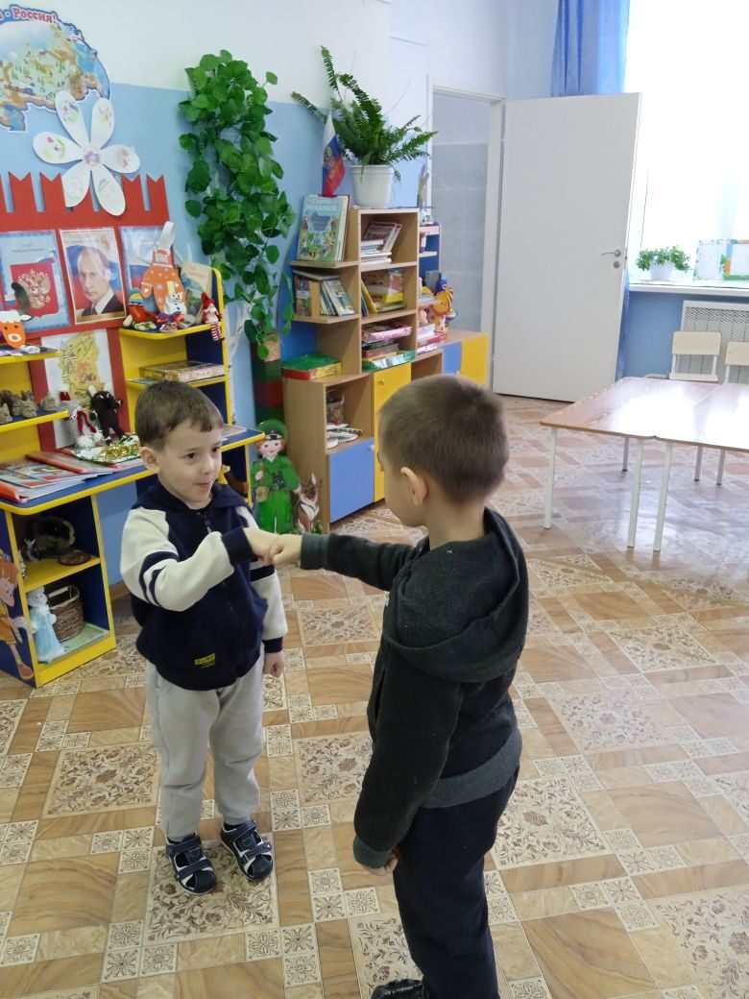
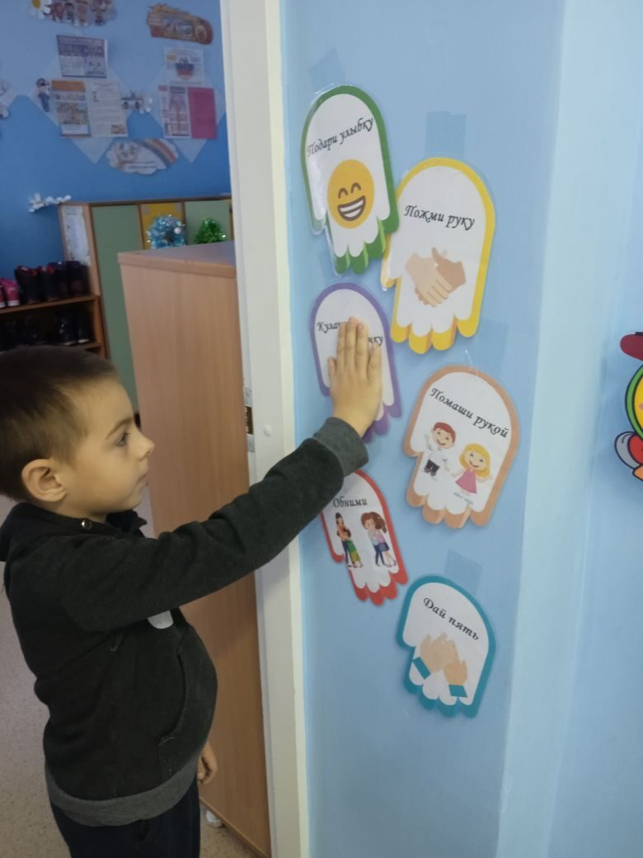

Slide 9
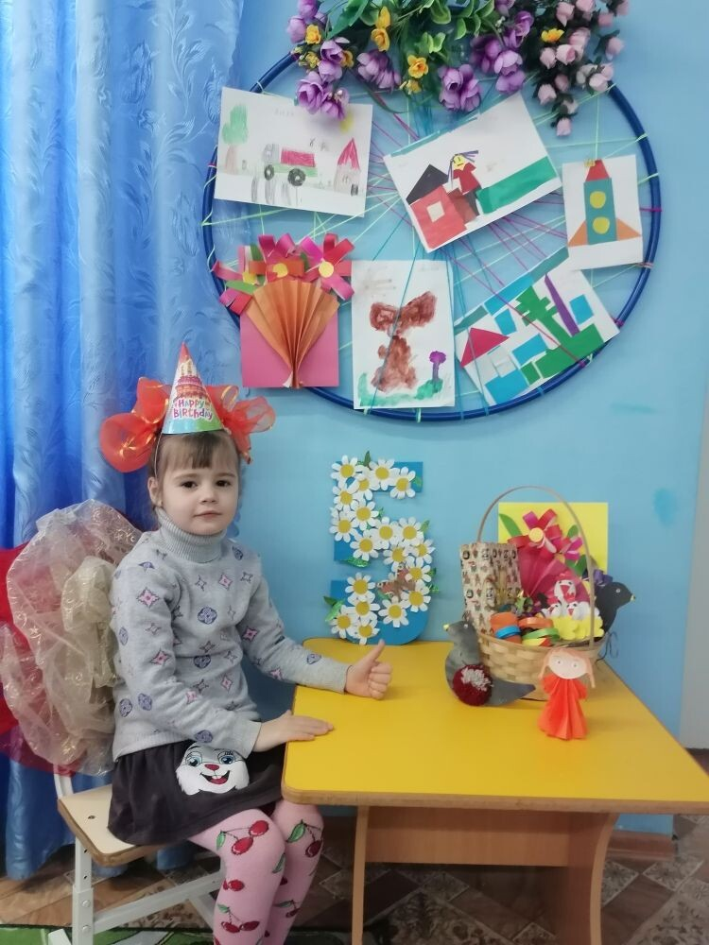
Уголок именинника

Slide 10
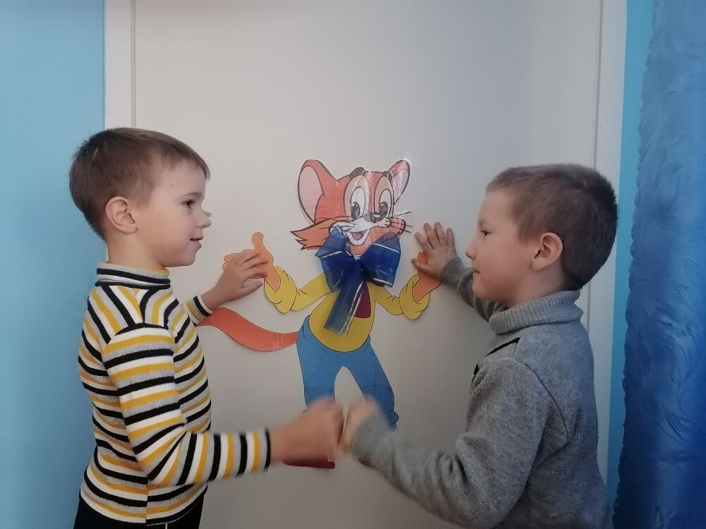
М и р и л к а

Slide 11
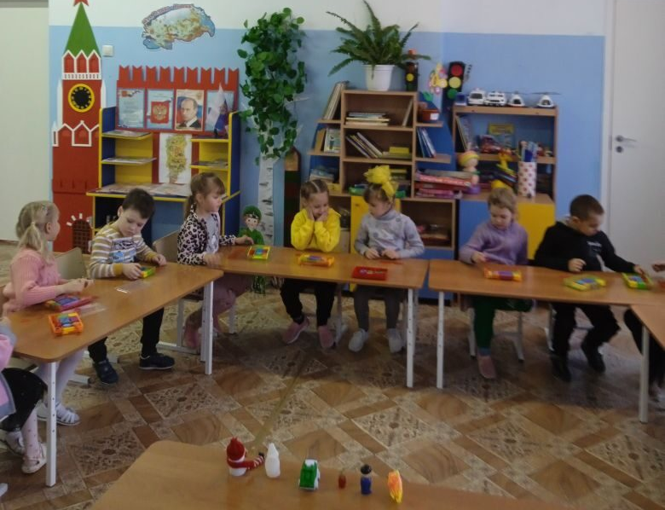
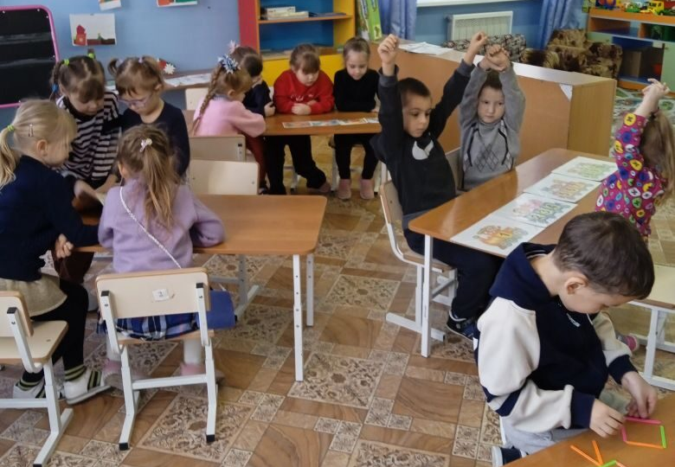

Slide 12
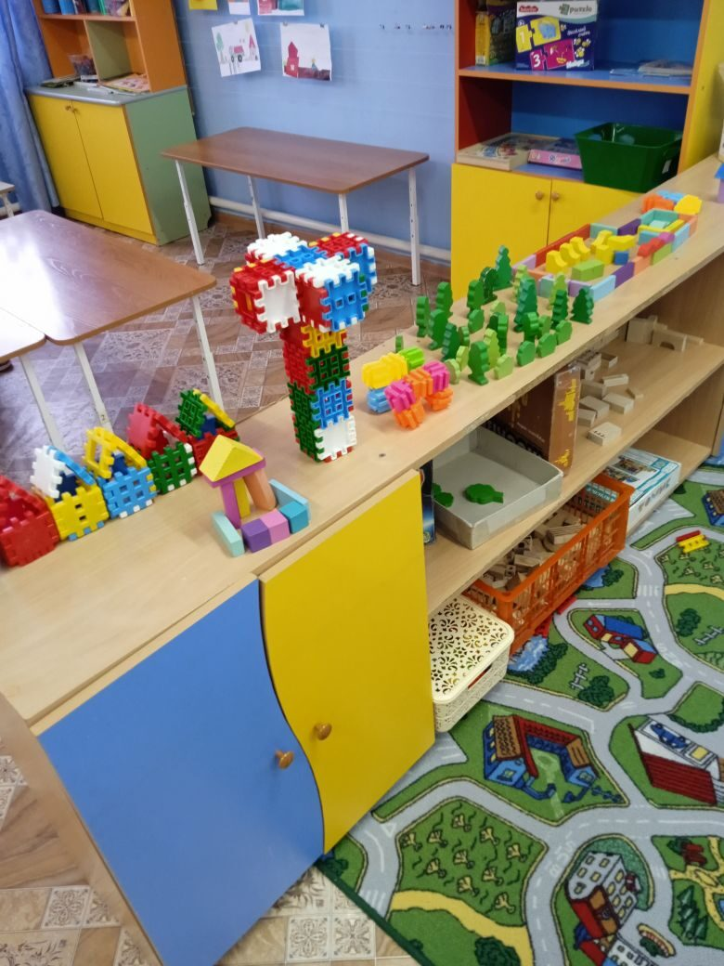
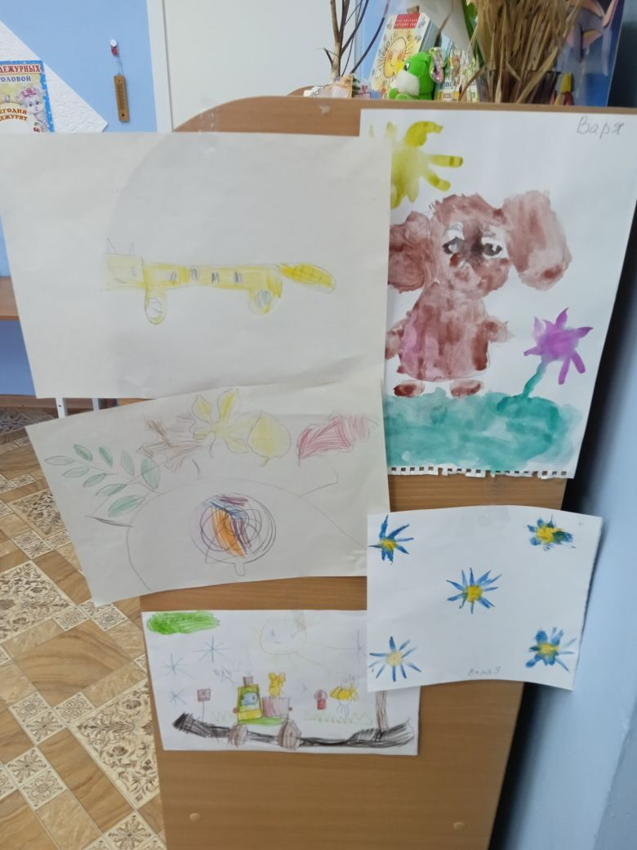
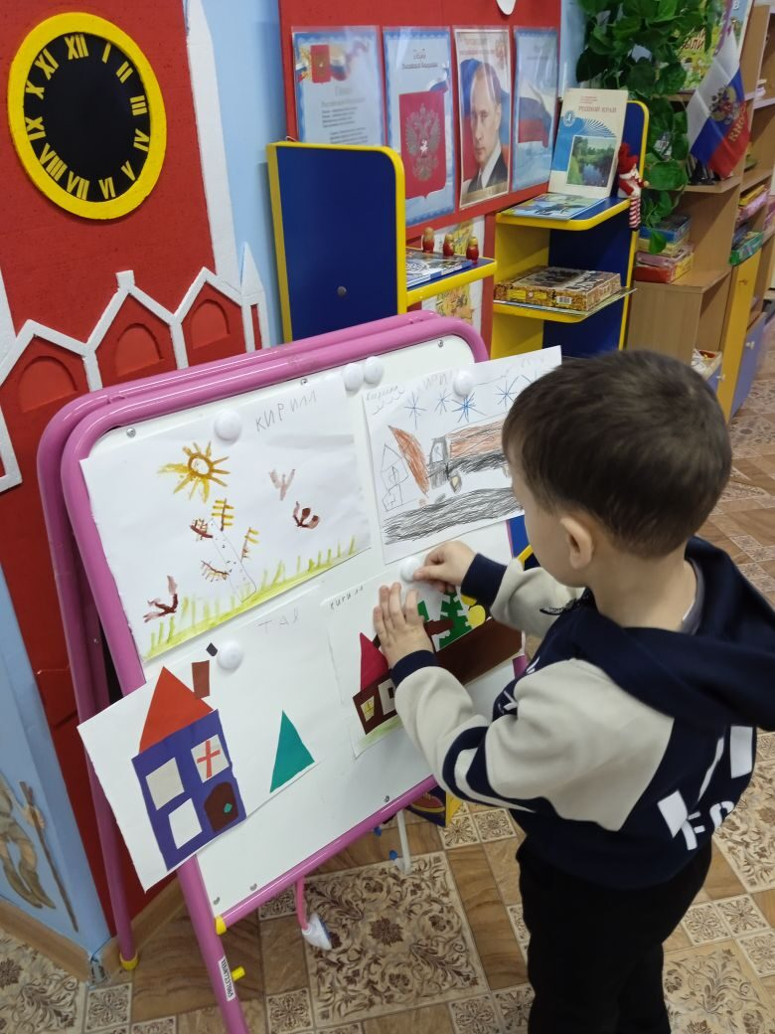
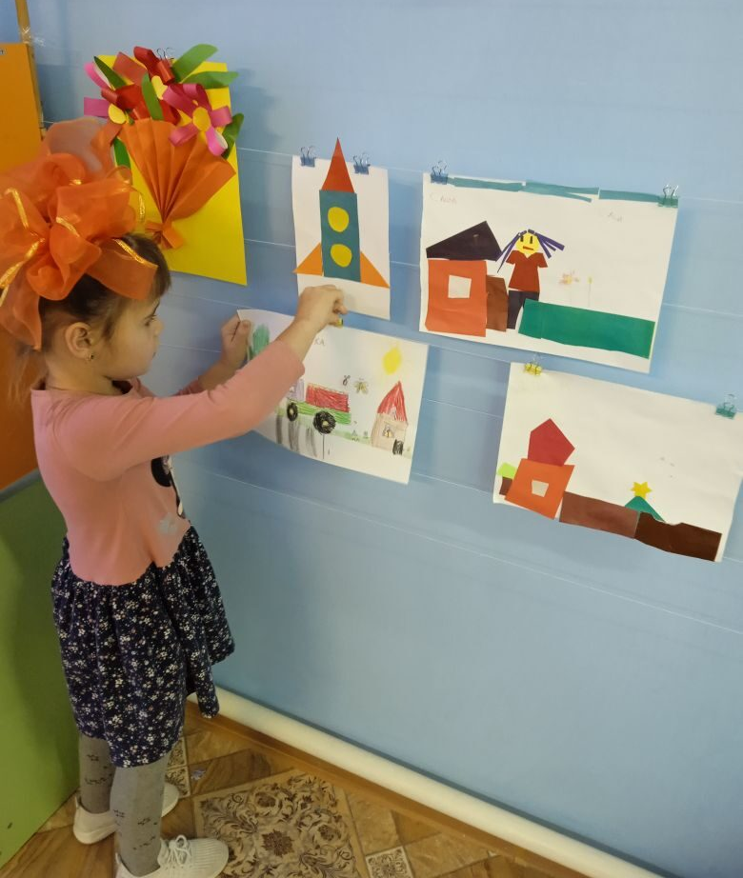
Выставки детских работ

Slide 13
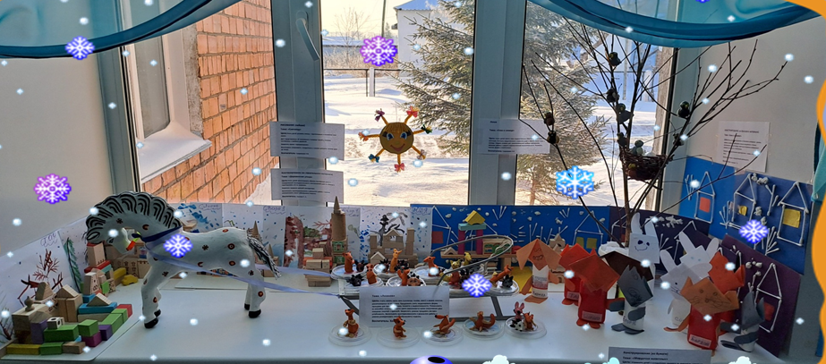
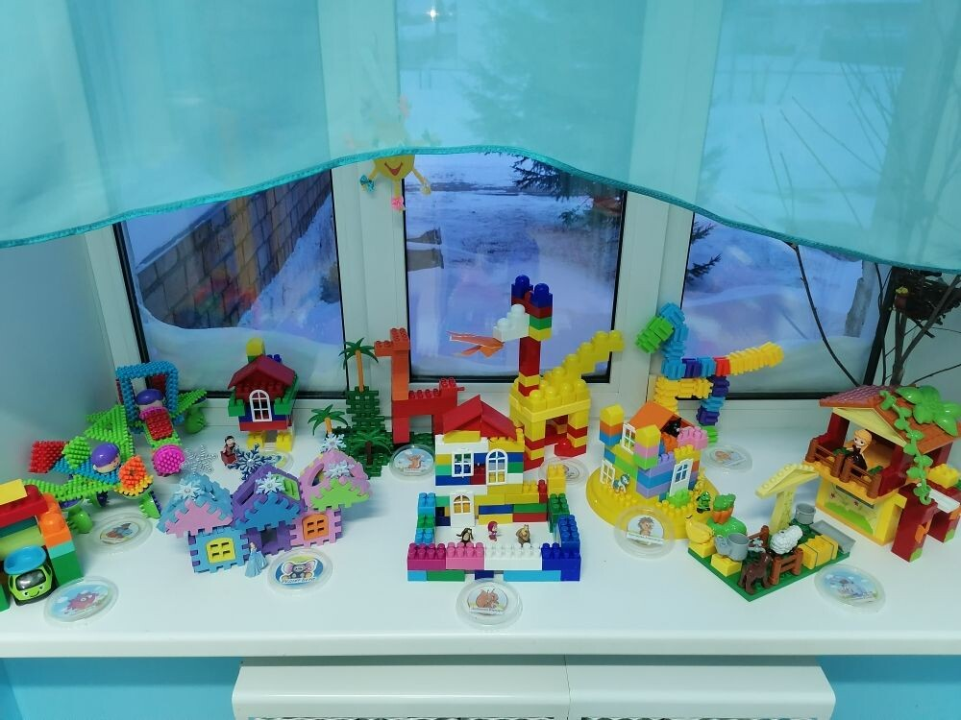
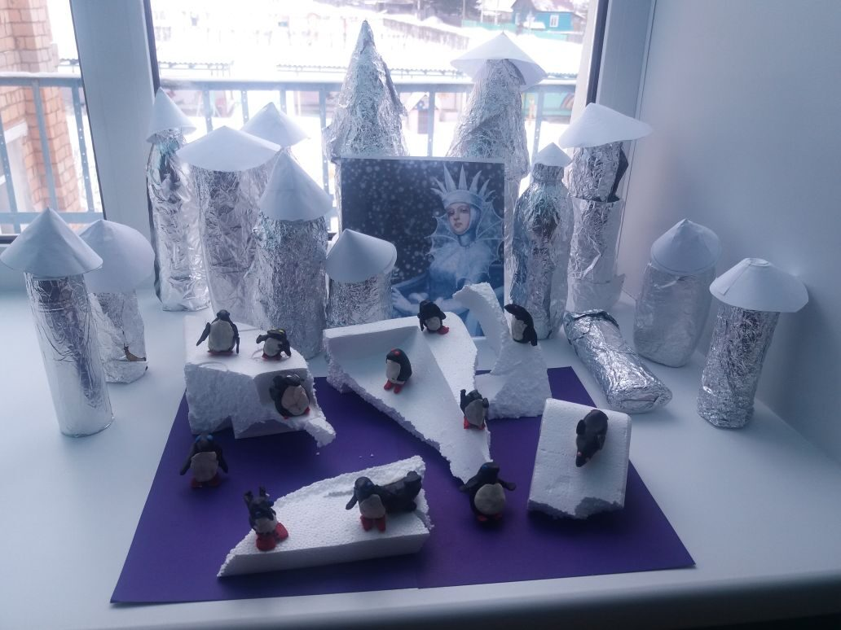
Тематические выставки

Slide 14
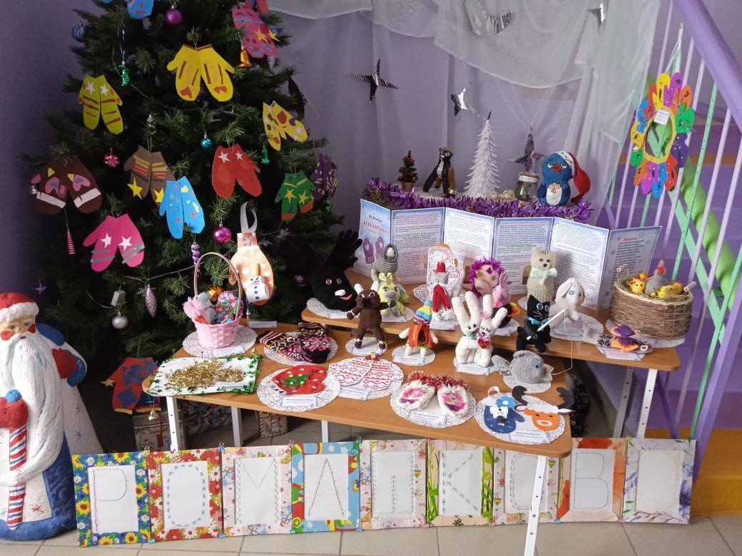
24 декабря – день варежки

Slide 15
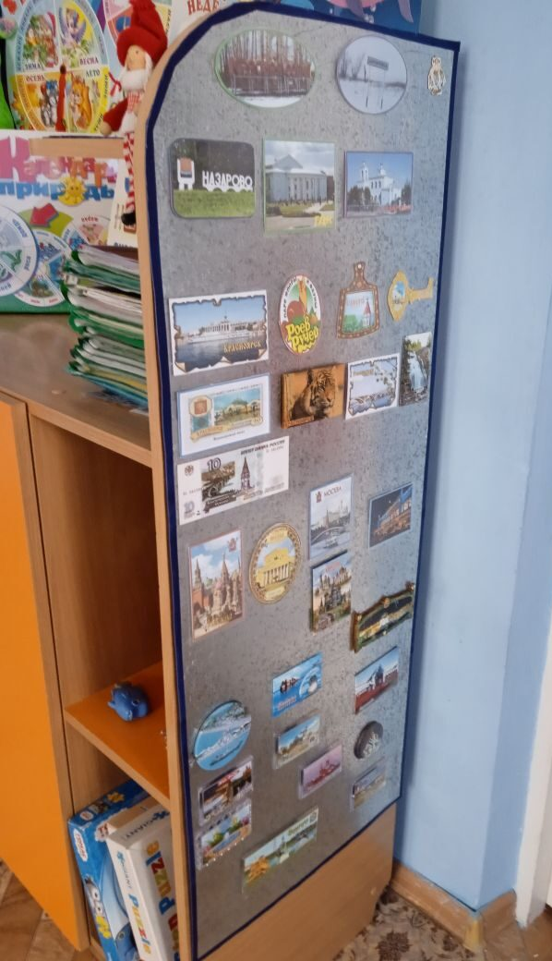
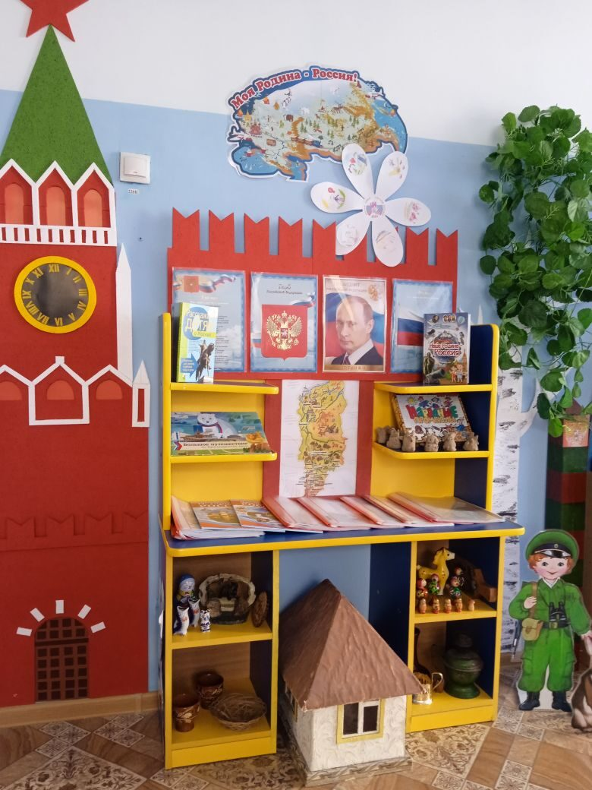
Коллекции

Slide 17
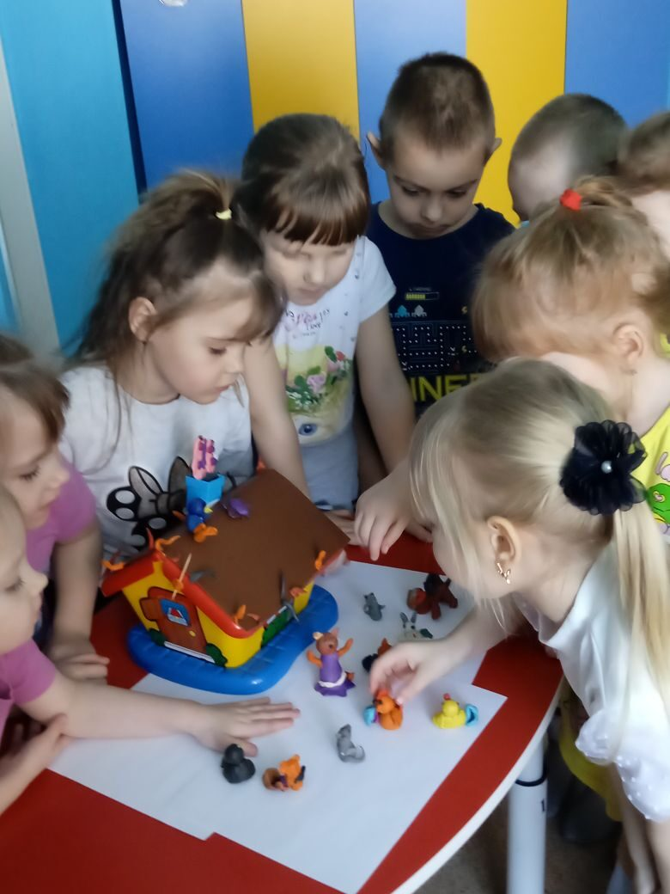
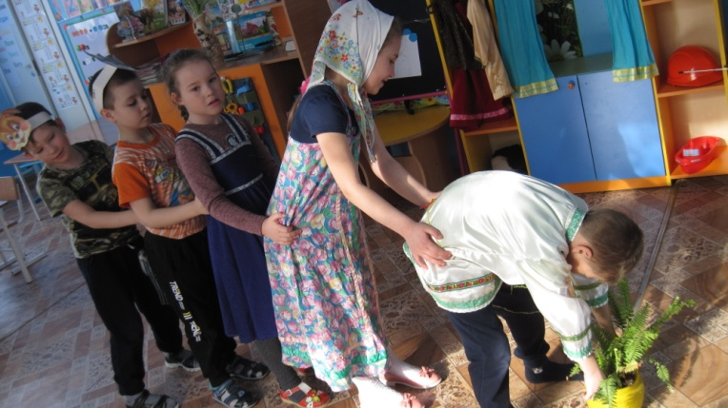
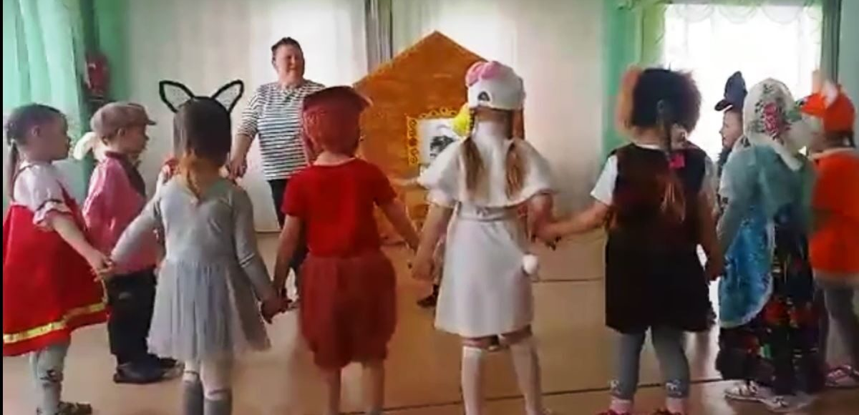
Театрализованная деятельность

Slide 18
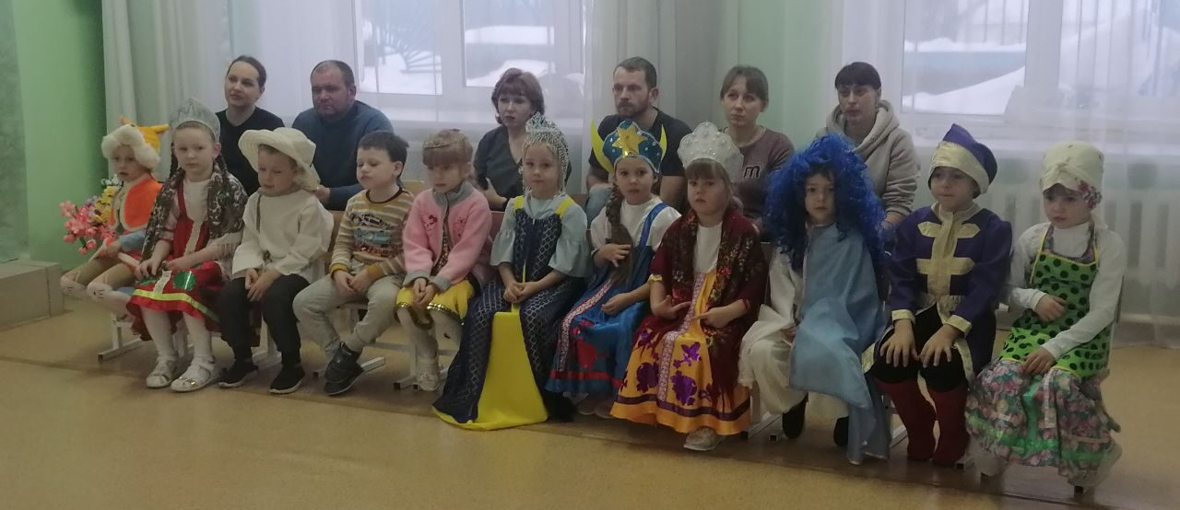
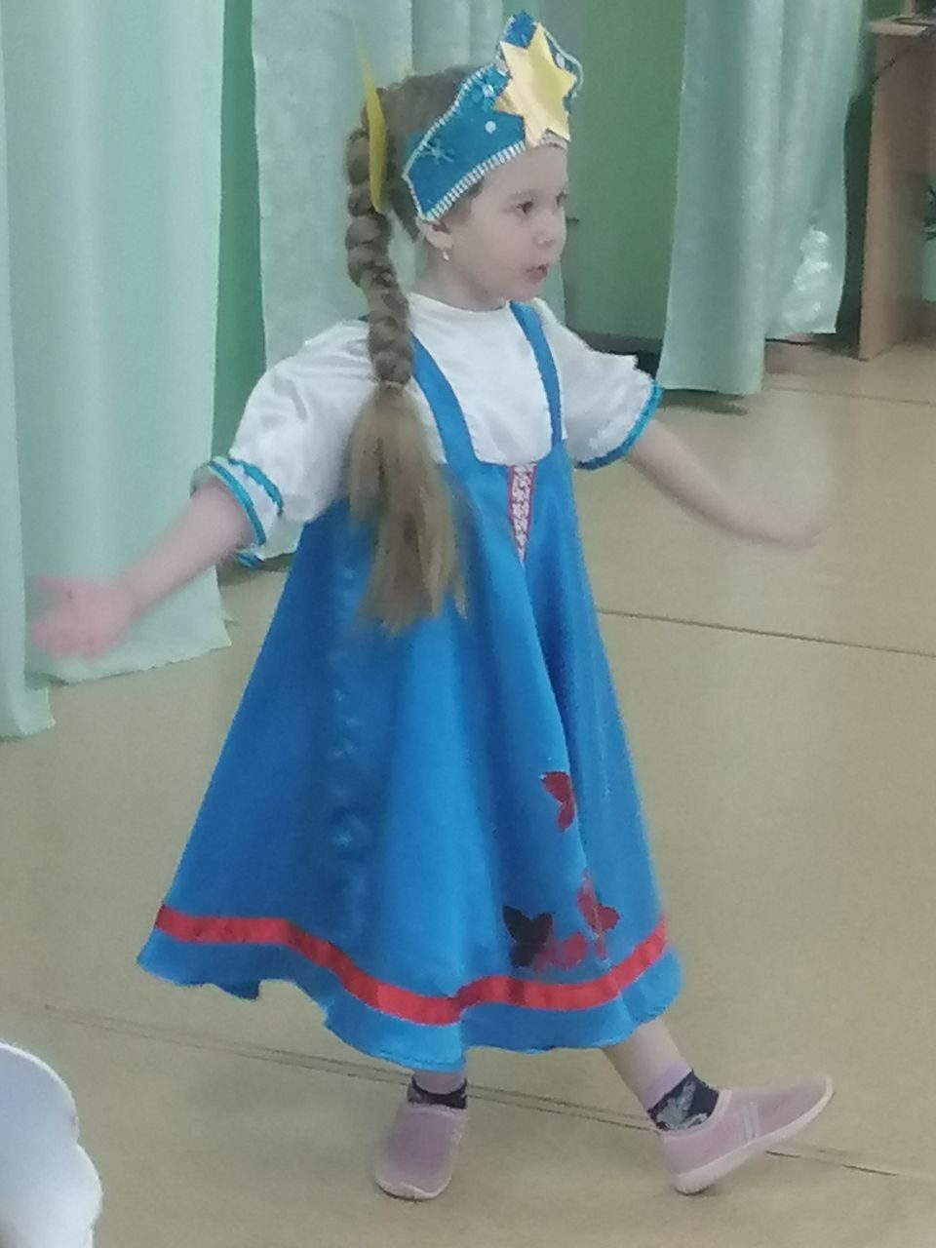
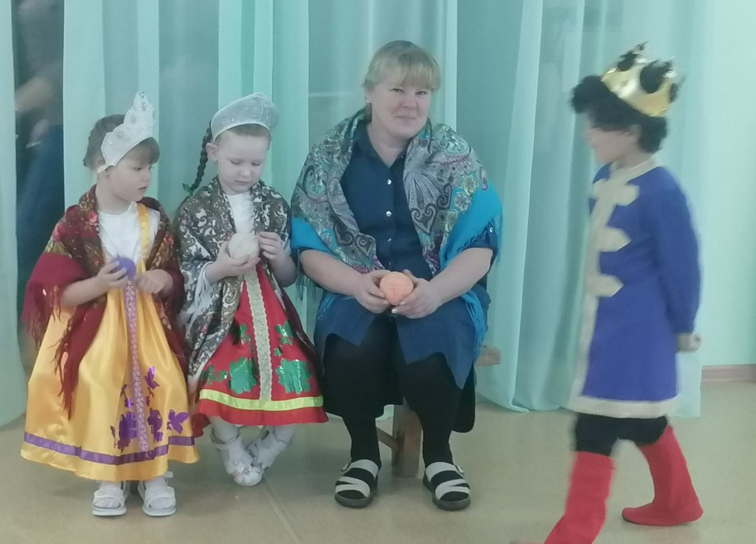
Литературный вечер

